Slide 1
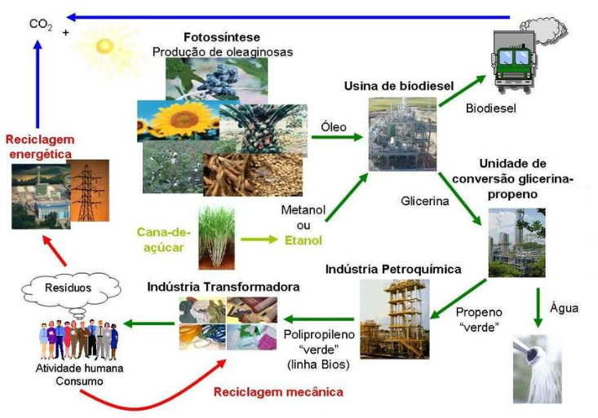
EDIÇÃO 2025 – RESUMO SIMPLES TÍTULO: subtítulo se houver (LETRA 68, TIMES NEW ROMAN, MAIÚSCULAS, NEGRITO, CENTRALIZADO)
Nome completo do autor (estudante ou docente)¹ (tamanho de letra 40, centralizado)
Nome completo do autor (estudante ou docente)² (tamanho de letra 40, centralizado)
Nome completo do autor (estudante ou docente)³ (tamanho de letra 40, centralizado)
Nome completo do autor (estudante ou docente)⁴ (tamanho de letra 40, centralizado)
Nome completo do autor (estudante ou docente)⁵ (tamanho de letra 40, centralizado)
¹ Estudante do curso superior de Tecnologia em nome do curso da Fatec-Stz. E-mail: xxxx@fatec.sp.gov.br (tamanho de letra 32, centralizado)
² Estudante do curso superior de Tecnologia em nome do curso da Fatec-Stz. E-mail: xxxx@fatec.sp.gov.br (tamanho de letra 32, centralizado)
³ Estudante do curso superior de Tecnologia em nome do curso da Fatec-Stz. E-mail: xxxx@fatec.sp.gov.br (tamanho de letra 32, centralizado)
⁴ Prof. Dr. da Fatec-Stz. E-mail: xxxx@fatec.sp.gov.br (tamanho de letra 32, centralizado)
⁵ Prof. Ms. da Fatec-Stz. E-mail: xxxx@fatec.sp.gov.br (tamanho de letra 32, centralizado)
RESUMO
Esse pôster foi elaborado em consonância com a ABNT NBR 15437:2023, que faz menção às seguintes normas: ABNT NBR 6023 - Referências; ABNT NBR 6028 - Resumo; ABNT NBR 10520 - Citações; IBGE - Normas de apresentação tabular. Nessa perspectiva, o resumo deve ser elaborado conforme a ABNT NBR 6028, possuir até 100 palavras, seguido das palavras-chave. Considerando-se que cada área de pesquisa possui suas particularidades, esse modelo/template de pôster pode ser adaptado, de acordo com as especificidades de cada área, desde que atenda às normas da ABNT mencionadas anteriormente.
Palavras-chave: palavra; palavra; palavra; palavra; palavra. [iniciais em letra minúscula; separadas por ponto e vírgula, finalizadas com ponto final e em sequência de importância em relação ao tema]
1 INTRODUÇÃO
Na introdução deve-se constar a delimitação do assunto, o problema de pesquisa, os objetivos, a justificativa (relevância do estudo), e as hipóteses (se houver). O tamanho do pôster deve ser: 0,90 cm de largura x 1,20 m de altura (já está formatado). O texto deve ser escrito na fonte Times New Roman, tamanho 32, espaço simples entre linhas, com recuo de 1,25 cm no início de cada parágrafo (exceto no resumo).
2 REVISÃO BIBLIOGRÁFICA
Apresentação da pesquisa bibliográfica e/ou teórica recorrendo a trabalhos que abordam assuntos similares ao pesquisado. Utilizar o mínimo de texto e o máximo de ilustrações (figuras, fotografias, gráficos entre outros) e/ou tabelas. O tamanho do texto da identificação e fonte das ilustrações e tabelas é 26, alinhadas às margens da ilustração ou tabela. As ilustrações ficam centralizadas; os quadros e as tabelas ajustados ao tamanho da janela. Exemplos:
Quadro 1 – Referências normativas que regulamentam a escrita de artigo
Fonte: elaborado pela profa. Maria Aparecida Bovério, autora desse modelo/template (2025)
3 METODOLOGIA DA PESQUISA
São os procedimentos metodológicos, as técnicas de pesquisa, bem como os materiais e métodos utilizados para colocar em prática os objetivos propostos. Descrição de um estudo de caso, de um procedimento experimental são exemplos que contemplam a metodologia de um trabalho científico.
4 RESULTADOS E DISCUSSÃO
Apresentar de forma textual e/ou visual (ilustrações e/ou tabelas) os resultados da pesquisa. Fazer uma análise crítica dos resultados da pesquisa com base nos estudos discutidos na revisão bibliográfica e/ou fundamentação teórica, são exemplos que contemplam essa seção. Ou seja, os resultados da pesquisa confirmam a teoria, complementam a teoria, refutam a teoria, apresentam condições de contorno para entender a teoria e assim por diante.
5 CONSIDERAÇÕES FINAIS
Apresentar uma breve síntese da temática abordada, do objetivo do artigo e como ele foi alcançado, destacar os principais resultados obtidos, bem como sugerir pesquisas futuras e comentar as limitações do estudo, são exemplos possíveis para construir essa seção. Ou seja, é a parte final do texto, por meio do qual são apresentadas as conclusões ou as considerações finais correspondentes aos objetivos e/ou hipóteses propostas. É um processo de síntese dos principais resultados, com as críticas do autor e as contribuições do trabalho realizado. Portanto, na conclusão, torna-se necessário responder aos objetivos e/ou às hipóteses do trabalho.
REFERÊNCIAS
As referências consistem em uma relação das fontes bibliográficas lidas e citadas no pôster, elaboradas conforme a norma da ABNT NBR 6023:2018, espaço simples no corpo da referência, alinhadas à margem esquerda e com espaço simples entre elas.
A lista de referências deve ser organizada em ordem alfabética; para referências de obras de mesmo autor deve-se ordenar, também, em ordem cronológica decrescente.
As referências de obras de acesso exclusivo em meio eletrônico devem seguir as mesmas características da referência definida para aquele determinado tipo de documento acrescido das informações de endereço eletrônico (Disponível em: endereço eletrônico) e data do acesso (Acesso em: dia mês abreviado ano).
AGRADECIMENTOS
Agradecer aos órgãos e pessoas que apoiaram, de alguma maneira, o trabalho.
Exemplos:
Agradecemos ao apoio financeiro do (nome órgão financiador do trabalho).
Agradecemos à Fatec Jaboticabal, pelo incentivo....
Ao orientador.
À orientadora.
À FAPESP.
Ao CNPQ.
À CAPES.
Figura 1 - Cadeia Produtiva do Biodiesel no Brasil
Fonte: Varela (2012, p. 155)

